Slide 1
数 据 结 构
徐跃东 主讲
信息科学与工程学院

Slide 2
第三章 栈和队列
栈
栈的应用
队列
队列的应用
小结

Slide 3
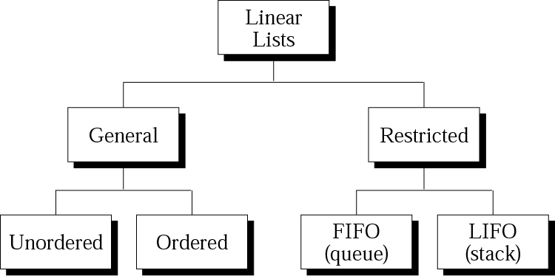
线性表分类
任意地插入/删除 插入/删除只能在端点

Slide 4
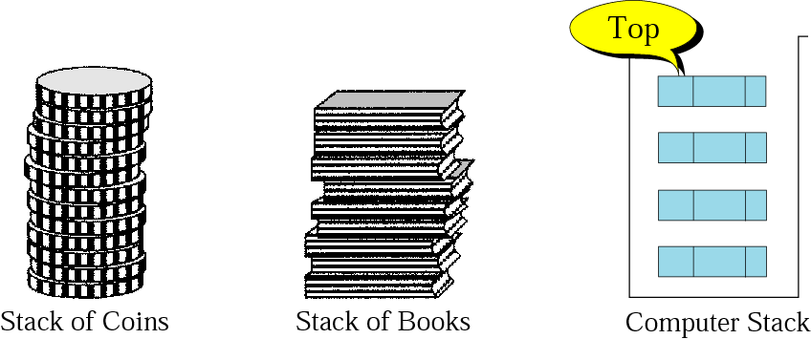
栈的特点
后入先出 (LIFO)
  允许进行插入、删除操作的一端称为栈顶 (Top)，表的另一端被称为栈底(Bottom)
  其他概念：空栈、栈满、入栈、出栈

Slide 5
栈的特点
例1 设有4个元素a、b、c、d进栈，给出它们所有可能的出栈次序。
  答：所有可能的出栈次序如下:
  abcd abdc
  acbd acdb adcb bacd badc bcad
  bcda bdca cbad cbda cdba dcba
dcba

Slide 6
栈的特点
例2 设一个栈的输入序列为A,B,C,D，则借助一个栈所得到的输出序列不可能是 。
(A) A,B,C,D (B) D,C,B,A
(C) A,C,D,B (D) D,A,B,C
  答：（D）
    因为D先出来，说明A,B,C,D均在栈中，按照入栈顺序，在栈中顺序应为D,C,B,A，出栈的顺序只能是D,C,B,A。所以本题答案为D。

Slide 7
栈的特点
例3 已知一个栈的进栈序列是1,2,3,…,n, 其输出序列是p₁,p₂,…,p_{n}, 若p₁=n, 则p_{i}的值 。
(A) i (B) n-i
(C) n-i+1 (D) 不确定
  答：（C）

Slide 8
栈的特点
例4 设n个元素进栈序列是1,2,3,…,n，其输出序列是p₁,p₂,…,p_{n}，若p₁=3，则p₂的值 。
(A) 一定是2 (B) 一定是1
(C) 不可能是1 (D) 以上都不对
  答：（C）
    当p₁=3时，说明1,2,3先进栈，立即出栈3，然后可能出栈，即为2，也可能4或后面的元素进栈，再出栈。因此，p₂可能是2，也可能是4,…,n，但一定不能是1。所以本题答案为C。

Slide 9
栈的描述
ADT Stack {
数据对象：
D＝{ a_{i} | a_{i} ∈ElemSet, i=1,2,...,n, n≥0 }
数据关系：
R1＝{<a_{i}, a_{i+1} >| a_{i+1}, a_{i}∈D, i=1,...,n-1}
约定a_{n} 端为栈顶，a₁ 端为栈底。
基本操作：
} ADT Stack

Slide 10
栈的描述
InitStack(s)：初始化栈。构造一个空栈s。
DestroyStack(s)：销毁栈。释放栈s占用的存储空间。
StackEmpty(s)：判断栈是否为空:若栈s为空，则返回真；否则返回假。
Push(s,e)：进栈。将元素e插入到栈s中作为栈顶元素。
Pop(s,e)：出栈。从栈s中退出栈顶元素，并将其值赋给e。
GetTop(s,e)：取栈顶元素。返回当前的栈顶元素，并将其值赋给e。
StackFull(s)：若栈满，返回真，否则返回假。

Slide 11
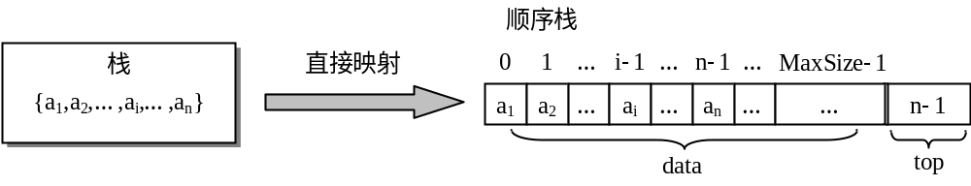
栈的描述
栈主要有两种基本的存储结构：
  顺序存储结构
  链式存储结构
顺序存储的栈为顺序栈。
  利用一组地址连续的存储单元依次存放自栈底到栈顶的数据元素
链式存储的栈为链栈。

Slide 12
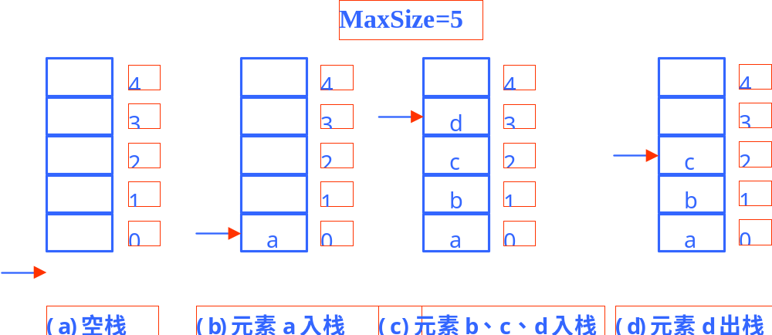
顺序栈
a,b,c,d 的出栈操作
顺序栈4要素：
栈空条件：top=-1
栈满条件：top=MaxSize-1
进栈e操作：top++; 将e放在top处
退栈操作：从top处取出元素e; top--;

Slide 13
顺序栈的基本操作
初始化栈initStack(s)
  建立一个新的空栈s,即将栈顶指针指向-1即可。
  void InitStack(SqStack *&s)
{ s=(SqStack*) malloc(sizeof(SqStack));
s->top=-1;}
销毁栈ClearStack(s)：
  释放栈s占用的空间
void DestroyStack(SqStack *&s)
{
free(s);
}

Slide 14
顺序栈的基本操作
进站 Push(s,e)
bool Push(SqStack *&s,ElemType e)
{
if (s->top==MaxSize-1) //栈满溢出
return false;
s->top++; //栈顶指针增1
s->data[s->top]=e; //元素e放在栈顶指处
return true;
}

Slide 15
顺序栈的基本操作
出栈 Pop(s,e)
bool Pop(SqStack *&s,ElemType &e)
{
if (s->top==-1) //栈为空的情况，即栈下溢出
return false;
e=s->data[s->top]; //取栈顶指针元素的元素
s->top--; //栈顶指针减1
return true;
}

Slide 16
顺序栈的基本操作
取栈顶元素GetTop(s)
  在栈不为空的条件下，将栈顶元素赋给e。
bool GetTop(SqStack *s,ElemType &e)
{
if (s->top==-1) //栈为空的情况，即栈下溢出
return false;
e=s->data[s->top]; //取栈顶指针元素的元素
return true;
}

Slide 17
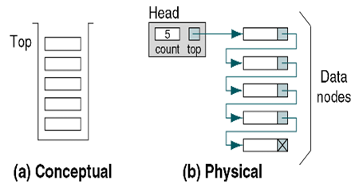

链栈示意图
链栈是采用链表作为存储结构实现的栈。
  防止栈满。
链栈在使用完毕时，应该释放其空间。

Slide 18
链栈的基本操作
初始化栈initStack(&s)
  建立一个空栈s。实际上是创建链栈的头节点,并将其next域置为NULL。
void InitStack(LiStack *&s)
{ s=(LiStack *)malloc(sizeof(LiStack));
s->next=NULL;
}
s
^

Slide 19
链栈的基本操作
销毁栈ClearStack(&s)
  释放栈s占用的全部存储空间。
void DestroyStack(LiStack *&s)
{ LiStack *p=s,*q=s->next;
while (q!=NULL)
{ free(p);
p=q;
q=p->next;
}
free(p); //此时p指向尾节点,释放其空间
}
s
a₁
a₂
…
a_{n}
p
q

Slide 20
链栈的基本操作
判断栈是否为空StackEmpty(s)
  栈S为空的条件是s->next==NULL，即单链表中没有数据节点。
bool StackEmpty(LiStack *s)
{
return(s->next==NULL);
}
s
^

Slide 21
链栈的基本操作
进栈Push(s,e)
  将新数据节点插入到头节点之后。
void Push(LiStack *&s,ElemType e)
{ LiStack *p;
p=(LiStack *)malloc(sizeof(LiStack));
p->data=e; //新建元素e对应的节点*p
p->next=s->next; //插入*p节点作为开始节点
s->next=p;
}
s
a₁
a₂
…
a_{n}
e
p

Slide 22
链栈的基本操作
出栈Pop(s,e)
  在栈不为空的条件下，将头节点后继数据节点的数据域赋给e，然后将其删除。
bool Pop(LiStack *&s,ElemType &e)
{ LiStack *p;
if (s->next==NULL) //栈空的情况
return false;
p=s->next; //p指向开始节点
e=p->data;
s->next=p->next; //删除*p节点
free(p); //释放*p节点
return true;
}
s
a₁
a₂
…
a_{n}

Slide 23
链栈的基本操作
栈顶元素GetTop(s,e)
  在栈不为空的条件下，将头节点后继数据节点的数据域赋给e。
bool GetTop(LiStack *s,ElemType &e)
{ if (s->next==NULL) //栈空的情况
return false;
e=s->next->data;
return true;
}
s
a₁
a₂
…
a_{n}

Slide 24
第三章 栈和队列
栈
栈的应用
队列
队列的应用
小结

Slide 25
1. 判断对称串
例5：编写一个算法利用顺序栈判断一个字符串是否是对称串。所谓对称串是指从左向右读和从右向左读的序列相同。
  分析：对于字符串str，先将其所有元素进栈。然后从头开始扫描str，并出栈元素，将两者进行比较，若不相同则返回false。当str扫描完毕仍没有返回时返回true。

Slide 26
1. 判断对称串
bool symmetry(ElemType str[])
{ int i; ElemType e;
SqStack *st;
InitStack(st); //初始化栈
for (i=0;str[i]!='\0';i++) //将串所有元素进栈
Push(st,str[i]); //元素进栈
for (i=0;str[i]!='\0';i++)
{ Pop(st,e); //退栈元素e
if (str[i]!=e) //若e与当前串元素不同则不是对称串
{ DestroyStack(st); //销毁栈
return false;
}
}
DestroyStack(st); //销毁栈
return true;
}

Slide 27
2. 数制转换
算法基于原理： （1348)₁₀ = (2504)₈
N = (N div d)×d + N mod d
  （1348)₁₀ = (2504)₈ ，其运算过程如下：
N N div 8 N mod 8
1348 168 4
168 21 0
21 2 5
2 0 2
计算顺序
输出顺序

Slide 28
2. 数制转换
void conversion () {
int N; char e;
SqStack *sq;
InitStack(sq);
scanf ("%d", &N);
while (N) {
Push(sq, N % 8);
N = N/8;
}
while (!StackEmpty(sq)) {
Pop(sq, e);
printf ( "%d", e);
}
} // conversion

Slide 29
3. 括号匹配问题
假设在表达式中
（［］（））或［（［ ］［ ］）］
等为正确的格式，
而［（ ］）或（［（ ））或 （（）］)
均为不正确的格式。

Slide 30
3. 括号匹配问题
例如：考虑下列括号序列：
[ ( [ ] [ ] ) ]
1 2 3 4 5 6 7 8
可能出现的不匹配的情况有
  到来的右括弧并非是所“期待”
  到来的是其他类型符号
  直到结束，也没有到来所“期待”的括弧

Slide 31
3. 括号匹配问题
算法思想：
  凡出现左括弧，则进栈；
  凡出现右括弧，首先检查栈是否空; 若栈空，则表明该“右括弧”多余, 否则和栈顶元素比较, 若相匹配，则“左括弧出栈”,否则表明不匹配。
  表达式检验结束时，若栈空，则表明表达式中匹配正确，否则表明“左括弧”有余。

Slide 32
3. 括号匹配问题
void BracketMatch(char *str)
{Stack *S; int i; char ch;
InitStack(S);
For(i=0; str[i]!='\0'; i++)
{switch(str[i])
{case '(':
case '[':
case '{':
Push(S, str[i]); break;
case ')':
case ']':
case '}':
if(StackEmpty(S))
{ printf("\n右括号多余!"); return;}
else
{GetTop (S, ch);
if(Match(ch, str[i]))
Pop(S, ch);
else
{ printf("\n对应的左右括号不同类!"); return;}
}
}/*switch*/
}/*for*/
if(StackEmpty(S))
printf("\n括号匹配!");
else
printf("\n左括号多余!");
}

Slide 33
4.阶乘的计算
计算如下公式：
  算法思想：递归
1 (n=0,1)
n!=
n*(n-1)! (n>1)

Slide 34
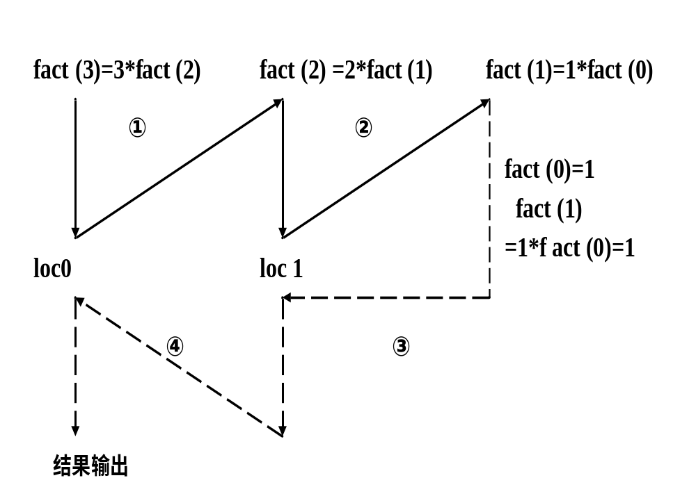
4.阶乘的计算
程序执行步骤：
00 int fact (int n)
01 {
02 int fac;
03 if (n==0)
04 fac=1;
05 else
06 fac=fact (n-1)*n;
07 return fac;
08 }

Slide 35
5. 表达式求值
问题描述：
  用户输入一个包含“+”、“-”、“*”、“/”、正整数和圆括号的合法数学表达式，计算该表达式的运算结果。
  例如：1+2*（4+12）
  如何设计算法并实现之？

Slide 36
5. 表达式求值
限于二元运算符的表达式定义:
  表达式 ::= (操作数) + (运算符) + (操作数)
  操作数 ::= 简单变量 | 表达式
  简单变量 :: = 标识符 | 无符号整数

Slide 37
5. 表达式求值
表达式的三种标识方法：
  设 Exp = S1 + OP + S2，则称
  OP + S1 + S2 为前缀表示法
  S1 + OP + S2 为中缀表示法
  S1 + S2 + OP 为后缀表示法

Slide 38
5. 表达式求值
例如: Exp = a × b + (c − d / e) × f
前缀式: + × a b × − c / d e f
中缀式: a × b + c − d / e × f
后缀式: a b × c d e / − f × +
1）操作数之间的相对次序不变;
2）运算符的相对次序不同;

Slide 39
5. 表达式求值
例如: Exp = a × b + (c − d / e) × f
前缀式: + × a b × − c / d e f
中缀式: a × b + c − d / e × f
后缀式: a b × c d e / − f × +
中缀式运算规则
  中缀式丢失了括弧信息，致使运算的次序不确定;
前缀式运算规则
  连续出现的两个操作数和在它们之前且紧靠它们的运算符构成一个最小表达式;
后缀式运算规则
  每个运算符和在它之前出现且紧靠它的两个操作数构成一个最小表达式。

Slide 40
5. 表达式求值
如何从后缀式求值：
  先找运算符，再找操作数
例如：
a b × c d e / − f × +
a×b
d/e
c-d/e
(c-d/e)×f

Slide 41
5. 表达式求值
如何得到后缀式？
  原表达式: a + b × c − d / e × f
  后缀式 : a b c × + d e / f × −
  每个运算符的运算次序要由它之后的一个运算符来决定；
  优先数高的运算符领先于优先数低的运算符。

Slide 42
5. 表达式求值
中缀式→后缀式
  表达式 (56-20)/(4+2),其转换成后缀表达式的过程:
exp | 操作过程 | op | postexp
 | 先将=进栈 | =
(56-20)/(4+2) | 遇到ch为“(”,将此括号进栈op。 | ＝(
56-20)/(4+2) | 遇到ch为数字,将56存入postexp中,并插入一个字符“#”。 | ＝( | 56#
-20)/(4+2) | 遇到ch为“-”,由于op中“(”以前没有字符,则直接将ch进栈op中。 | ＝(- | 56#
20)/(4+2) | 遇到ch为数字,将20#存入数组exp中。 | ＝(- | 56#20#

Slide 43
5. 表达式求值
中缀式→后缀式
  表达式 (56-20)/(4+2),其转换成后缀表达式的过程:
exp | 操作过程 | op | postexp
)/(4+2) | 遇到ch为“)”,则将栈op中“(”以前的字符依次出栈并存入postexp中,然后将“(”删除。 | ＝ | 56#20#-
/(4+2) | 遇到ch为“/”,将将ch进栈op中。 | ＝/ | 56#20#-
(4+2) | 遇到ch为“(”,将此括号进栈op中。 | ＝/( | 56#20#-
4+2) | 遇到ch为数字,将4#存入数组postexp中。 | ＝/( | 56#20#-4#

Slide 44
5. 表达式求值
中缀式→后缀式
  表达式 (56-20)/(4+2),其转换成后缀表达式的过程:
exp | 操作过程 | op | postexp
+2) | 遇到ch为“+”,由于op栈顶运算符为“(”,则直接将ch进栈op中。 | ＝/(+ | 56#20#-4#
2) | 遇到ch为数字,将2#存入postexp中。 | ＝/(+ | 56#20#-4#2#
) | 遇到ch为“)”,则将栈op中“(”以前的字符依次出栈并存放到postexp中,然后将“(”出栈。 | ＝/ | 56#20#-4#2#+
 | str扫描完毕,则将栈op中的所有运算符依次弹出并存放到postexp中,得到后缀表达式。 | ＝ | 56#20#-4#2#+/

Slide 45
5. 表达式求值
中缀式→后缀式：代码
struct //设定运算符优先级
{ char ch; //运算符
int pri; //优先级
} lpri[]={{'=',0},{'(',1},{'*',5},{'/',5},{'+',3},
{'-',3},{')',6}},
rpri[]={{'=',0},{'(',6},{'*',4},{'/',4},{'+',2},
{'-',2},{')',1}};
int leftpri(char op) //求左运算符op的优先级
{ int i;
for (i=0;i<MaxOp;i++)
if (lpri[i].ch==op) return lpri[i].pri;
}
int rightpri(char op) //求右运算符op的优先级
{ int i;
for (i=0;i<MaxOp;i++)
if (rpri[i].ch==op) return rpri[i].pri;
}

Slide 46
5. 表达式求值
中缀式(exp)→后缀式(postexp)：代码
bool InOp(char ch) //判断ch是否为运算符
{ if (ch=='(' || ch==')' || ch=='+' || ch=='-'
|| ch=='*' || ch=='/')
return true;
else
return false;
}
int Precede(char op1,char op2) //op1和op2运算符优先级的比较结果
{ if (leftpri(op1)==rightpri(op2))
return 0;
else if (leftpri(op1)<rightpri(op2))
return -1;
else
return 1;
}

Slide 47
5. 表达式求值
中缀式(exp)→后缀式(postexp)：代码
void trans(char *exp,char postexp[])
//将算术表达式exp转换成后缀表达式postexp
{ struct
{ char data[MaxSize]; //存放运算符
int top; //栈指针
} op; //定义运算符栈
int i=0; //i作为postexp的下标
op.top=-1;
op.top++; //将'='进栈
op.data[op.top]='=';
while (*exp!='\0') //exp表达式未扫描完时循环
{ if (!InOp(*exp)) //为数字字符的情况
{ while (*exp>='0' && *exp<='9') //判定为数字
{ postexp[i++]=*exp;
exp++;
}
postexp[i++]='#'; //用#标识一个数值串结束
}

Slide 48
else //为运算符的情况
switch(Precede(op.data[op.top],*exp))
{
case -1: //栈顶运算符的优先级低:进栈
op.top++;op.data[op.top]=*exp;
exp++; //继续扫描其他字符
break;
case 0: //只有括号满足这种情况
op.top--; //将(退栈
exp++; //继续扫描其他字符
break;
case 1: //退栈并输出到postexp中
postexp[i++]=op.data[op.top];
op.top--;
break;
}
} //while (*exp!='\0')
while (op.data[op.top]!='=')
//此时exp扫描完毕,退栈到'='为止
{ postexp[i++]=op.data[op.top];
op.top--;
}
postexp[i]='\0'; //给postexp表达式添加结束标识
}

Slide 49
5. 表达式求值
后缀式求值
  在后缀表达式求值算法中要用到一个数值栈st
后缀表达式求值过程是：从左到右读入后缀表达式，若读入的是一个操作数，就将它入数值栈，若读入的是一个运算符op，就从数值栈中连续出栈两个元素(两个操作数)，假设为x和y，计算x op y之值,并将计算结果入数值栈；对整个后缀表达式读入结束时，栈顶元素就是计算结果。

Slide 50
5. 表达式求值
运算数栈
postexp
5 6 # 2 0 # - 4 # 2 # + /
-
+
/
2
6
4
20
56
6
36

Slide 51
5. 表达式求值
while (从postexp读取字符ch,ch!='\0')
{ 若ch为数字,将后续的所有数字构成一个整数存放到数值栈st中。
若ch为“+”,则从数值栈st中退栈两个运算数,相加后进栈st中。
若ch为“－”,则从数值栈st中退栈两个运算数,相减后进栈st中。
若ch为“*”,则从数值栈st中退栈两个运算数,相乘后进栈st中。
若ch为“/”,则从数值栈st中退栈两个运算数,相除后进栈st中(若除
数为零,则提示相应的错误信息)。
}
若字符串postexp扫描完毕,则数值栈op中的栈顶元素就是表达式的值。

Slide 52
5. 表达式求值
对于后缀表达式“56#20#-4#2#+/”的求值
postexp | 操作过程 | st
56#20#-4#2#+/ | 遇到56#,将56进栈。 | 56
20#-4#2#+/ | 遇到20#,将20进栈。 | 56,20
-4#2#+/ | 遇到“-”,出栈两次,将56-20=36进栈。 | 36
4#2#+/ | 遇到4#,将4进栈。 | 36,4
2#+/ | 遇到2#,将2进栈。 | 36,4,2
+/ | 遇到“+”,出栈两次,将4+2=6进栈。 | 36,6
/ | 遇到“/”,出栈两次,将36/6=6进栈。 | 6
 | postexp扫描完毕,算法结束,栈顶的元素6即为所求。

Slide 53
5. 表达式求值
后缀表达式“56#20#-4#2#+/”的求值代码
struct
{ float data[MaxSize]; //存放数值
int top; //栈指针
} st; //定义数值栈
switch (ch)
{
case'+':st.data[st.top-1]=
st.data[st.top-1]+st.data[st.top];
st.top--;break;
case '*':st.data[st.top-1]=
st.data[st.top-1]*st.data[st.top];
st.top--;break;
……………………………………………………….

Slide 54
6. 迷宫问题
求迷宫问题就是求出从入口到出口的路径。
  简单路径：求得的路径上不能重复出现同一通道块
  可以采用“回溯法”
入口
0 1 2 3 4 5 6 7 8 9
0 1 2 3 4 5 6 7 8 9
出口

Slide 55
6. 迷宫问题
算法设计思路：
  如何表示一个迷宫？
  如何定义一个选路策略以及每一步的试探？
  如何去搜索下一个可走的方块（前进及回溯）？

Slide 56
6. 迷宫问题
如何表示一个迷宫？
为了表示迷宫,设置一个数组mg,其中每个元素表示一个方块的状态,为0时表示对应方块是通道,为1时表示对应方块为墙,如图3.6所示的迷宫,对应的迷宫数组mg如下:
int mg[M+2][N+2]={ //M=8,N=8
{1,1,1,1,1,1,1,1,1,1},
{1,0,0,1,0,0,0,1,0,1},
{1,0,0,1,0,0,0,1,0,1},
{1,0,0,0,0,1,1,0,0,1},
{1,0,1,1,1,0,0,0,0,1},
{1,0,0,0,1,0,0,0,0,1},
{1,0,1,0,0,0,1,0,0,1},
{1,0,1,1,1,0,1,1,0,1},
{1,1,0,0,0,0,0,0,0,1},
{1,1,1,1,1,1,1,1,1,1}};

Slide 57
6. 迷宫问题
如何定义一个选路策略以及每一步的试探？
对于迷宫中的每个方块，有上下左右四个方块相邻，如下图所示，第i行第j列的当前方块的位置为(i,j)，规定上方方块为方位0，顺时针方向递增编号。
在试探过程中，假设从方位0到方位3的方向查找下一个可走的方块。
(i-1,j)方位0
(i,j-1)方位3
(i+1,j)方位1
(i，j)
(i,j+1)方位2

Slide 58
6. 迷宫问题
如何定义一个选路策略以及每一步的试探？
  为了便于回溯，对于可走的方块都要进栈，并试探它的下一可走的方位，将这个可走的方位保存到栈中，为此将栈定义为:
typedef struct
{ int i; //当前方块的行号
int j; //当前方块的列号
int di; //di是下一可走相邻方位的方位号
} Box; //定义方块类型
typedef struct
{ Box data[MaxSize];
int top; //栈顶指针
} StType; //顺序栈类型

Slide 59
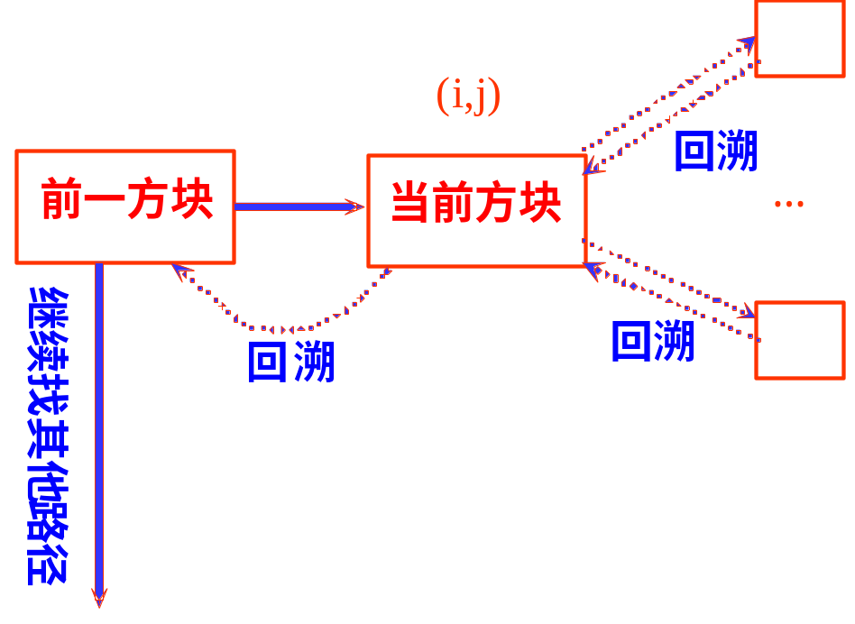
6. 迷宫问题
如何去搜索下一个可走的方块？

Slide 60
6. 迷宫问题
2 5
-1
2 6 3
1 6 2
2 5 -1
1 5 1
0 1 2 3 4 5 6 7 8 9
2
0 1 2 3 4 5 6 7 8 9
1 4 1
2 4 0
3 4 0
3 3 1
3 2 1
3
2 2 2
1 2 2
1 1 1

Slide 61
bool mgpath(int xi,int yi,int xe,int ye)
//求解路径为:(xi,yi)->(xe,ye)
{ int i,j,k,di,find;
StType st; //定义栈st
st.top=-1; //初始化栈顶指针
st.top++; //初始方块进栈
st.data[st.top].i=xi; st.data[st.top].j=yi;
st.data[st.top].di=-1; mg[xi][yi]=-1;
while (st.top>-1) //栈不空时循环
{ i=st.data[st.top].i;j=st.data[st.top].j;
di=st.data[st.top].di; //取栈顶方块
if (i==xe && j==ye) //找到了出口,输出路径
{ printf("迷宫路径如下:\n");
for (k=0;k<=st.top;k++)
{ printf("\t(%d,%d)",st.data[k].i,st.data[k].j);
if ((k+1)%5==0) //每输出每5个方块后换一行
printf("\n");
}
printf("\n");
return true; //找到一条路径后返回true
}

Slide 62
find=0;
while (di<4 && find==0) //找下一个可走方块
{ di++;
switch(di)
{
case 0:i=st.data[st.top].i-1;j=st.data[st.top].j;
break;
case 1:i=st.data[st.top].i;j=st.data[st.top].j+1;
break;
case 2:i=st.data[st.top].i+1;j=st.data[st.top].j;
break;
case 3:i=st.data[st.top].i,j=st.data[st.top].j-1;
break;
}
if (mg[i][j]==0) find=1; //找到下一个可走相邻方块
}

Slide 63
if (find==1) //找到了下一个可走方块
{ st.data[st.top].di=di; //修改原栈顶元素的di值
st.top++; //下一个可走方块进栈
st.data[st.top].i=i; st.data[st.top].j=j;
st.data[st.top].di=-1;
mg[i][j]=-1; //避免重复走到该方块
}
else //没有路径可走,则退栈
{ mg[st.data[st.top].i][st.data[st.top].j]=0;
//让该位置变为其他路径可走方块
st.top--; //将该方块退栈
}
}
return false; //表示没有可走路径,返回false
}

Slide 64
建立如下主函数调用上述算法：
void main()
{ if (!mgpath(1,1,M,N))
printf("该迷宫问题没有解!");
}
运行结果：对于图3.6的迷宫，求解结果如下：
迷宫路径如下:
(1,1) (1,2) (2,2) (3,2) (3,1)
(4,1) (5,1) (5,2) (5,3) (6,3)
(6,4) (6,5) (5,5) (4,5) (4,6)
(4,7) (3,7) (3,8) (4,8) (5,8)
(6,8) (7,8) (8,8)

Slide 65
运行结果
对于图3.6的迷宫，求解结果如下：
迷宫路径如下:
(1,1) (1,2) (2,2) (3,2) (3,1)
(4,1) (5,1) (5,2) (5,3) (6,3)
(6,4) (6,5) (5,5) (4,5) (4,6)
(4,7) (3,7) (3,8) (4,8) (5,8)
(6,8) (7,8) (8,8)

Slide 66
0 1 2 3 4 5 6 7 8 9
0 1 2 3 4 5 6 7 8 9
这个解不是最优解，即不是最短路径。

